Slide 1

Trabajo Práctico Final -
Protocolos de comunicación en SE
Especialización de Sistemas Embebidos
Autor: Ing. Ignacio Majul
Diciembre de 2019

Slide 2
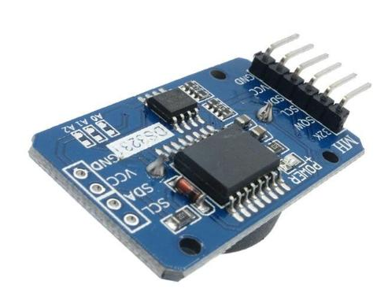
Objetivos del TP
Implementar librería para manejo de módulo RTC + sensor de T° + EEPROM.
Direccionamiento I²C.
Código ejemplo para escribir y leer hora en el RTC, leer temperatura por protocolo y guardar en EEPROM.
Uso de sapi_i2c.h: I2C0 @ 100kHz

Slide 3
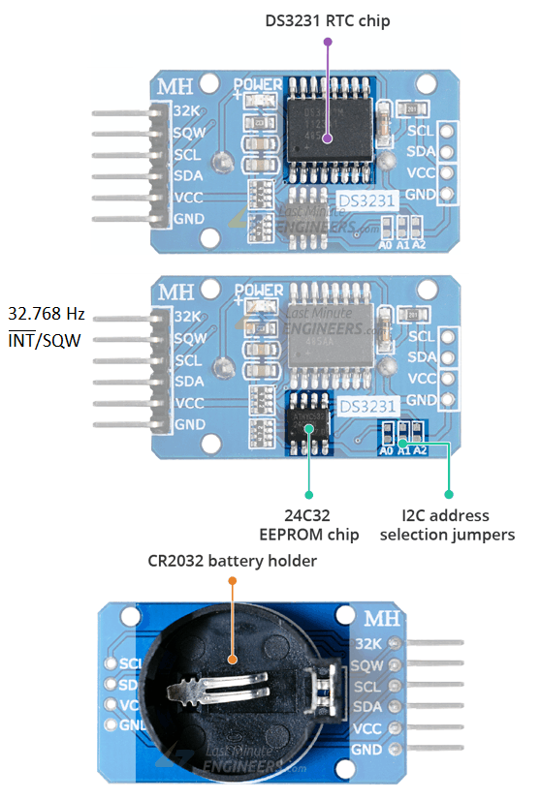
Hardware
Alimentación 3.3 V
Bus SCL + SDA enlazables.
8 direcciones I2C EEPROM ajustables (default 0x57)
Dirección I²C RTC fija (0x68).
Batería 3V CR2032
Salidas programables:
Oscilador 32.768 Hz.
INT/SQW: señal cuadrada con DC ajustable o Pin digital.

Slide 4
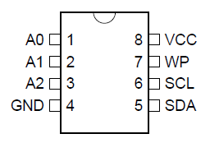
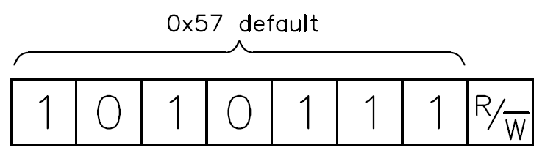
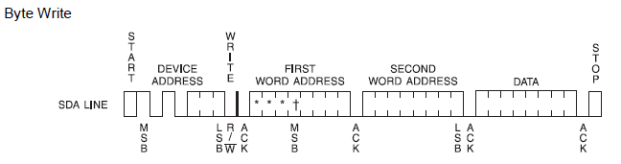
Hardware: EEPROM 24C32
Tamaño 32K (4096 x 8) bits.
128 páginas de 32 bytes.
8 bit device address: header (0b1010) + I²C address (0b111) + R/W.
12 bit word address: direcciones desde 0x0000 hasta 0x0FFF.

Slide 5
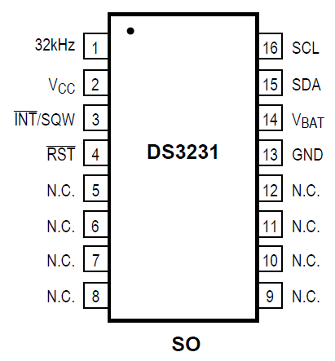
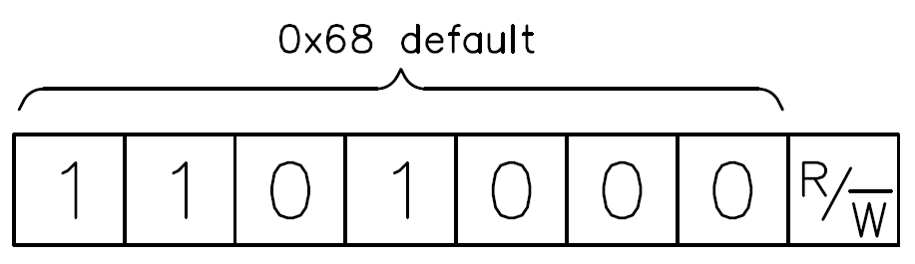
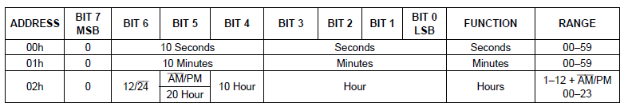
Hardware: RTC DS3231
I²C slave address: Header (0b1101) + I2C address (0b000) + R/W
Registros horarios en BCD:
Compensación por temperatura y envejecimiento.
2 alarmas configurables ( 1/sec, 1/min, 1/hora, 1/dia, 1/semana, 1/mes, 1/año)
Registro de temperatura accesible por I²C: 10 bits signados. Resolución 0.25°C
Map address: 19 registros (0x00 a 0x12) de 8 bits.

Slide 6
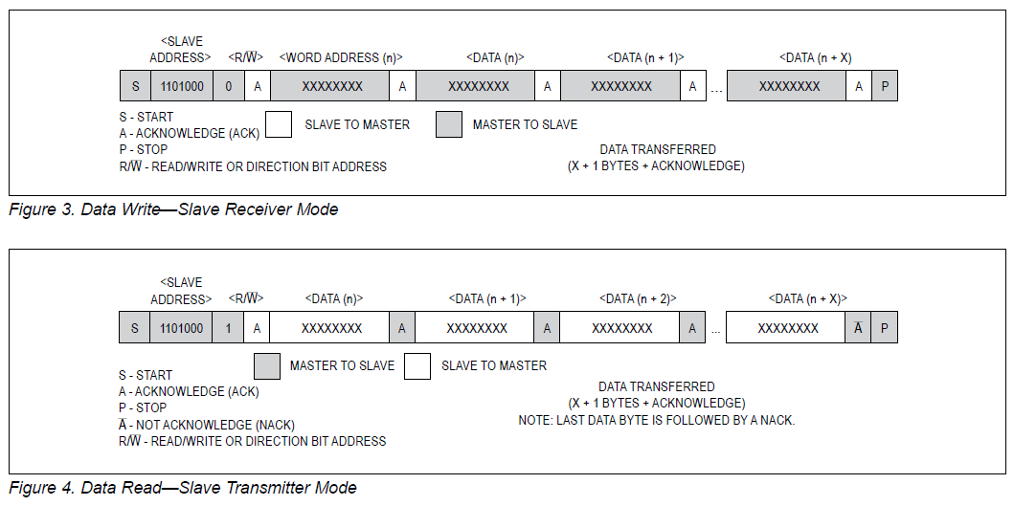
Hardware: RTC DS3231
Lectura / Escritura:

Slide 7
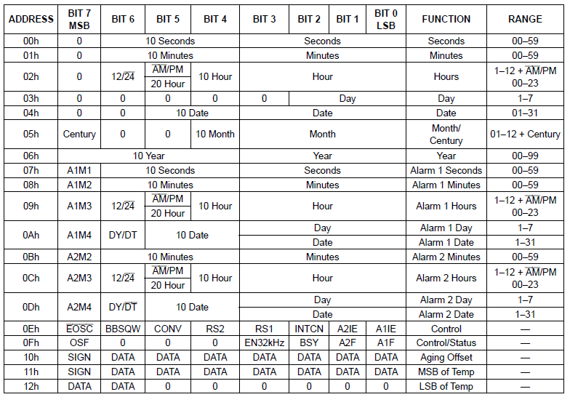
RTC DS3231:
Mapa de
memoria

Slide 8
Preguntas?

Slide 9
Gracias!

